Slide 1
Collaborative Risk Management

Slide 2
RISKID
Opgericht in 2009 als een technische start-up vanuit de TU Delft.
Hoofdkantoor in Nederland. Regionale kantoren in:
Wuxi (China)
Sao Paolo (Brazilië)
Kuala Lumpur (Maleisië)
Snelst groeiende risicomanagement software provider van Nederland.
Ontwikkelsamenwerkingen met verschillende universiteiten in Nederland, België, Engeland, Duitsland en Maleisië
Notes:
Probably remove this slide and add client’s credentials and intro. Clients also usually add slides depicting their risk framework or risk processes.

Slide 3
Wat is RISKID?
RISKID is een risicomanagement software met de focus op twee aspecten: samenwerking en gebruikersgemak.
Wij geloven dat effectief risicomanagement alleen bereikt kan worden door alle stakeholders te betrekken bij het risicoanalyse proces. Op een simpele en praktische manier
Notes:
This would typically be the first slide about RISKID.

Slide 4
Wat doen wij anders?
Terwijl andere aanbieders zeggen dat hun software gebruiksvriendelijk is, is onze software wetenschappelijk bewezen gebruiksvriendelijk.
Terwijl andere aanbieders zeggen dat hun software effectief en efficiënt is, is het risicomanagement proces bij ons wetenschappelijk bewezen te doorlopen in 60% minder tijd.
Notes:
1. Experience with Self-Guiding Group Support Systems for Creative Problem Solving Tasks, Mesquita, published by Information Science Reference, ISBN 978-1-60960-519-3.
2. Fifteen Years of GSS in the Field, de Vreede, Vogel, Kolfschoten, Wien.

Slide 5
Voordelen
Samen.
Betrek alle stakeholders en zorg voor risicobewustzijn.
Simpel.
Gebruiksgemak zit in ons DNA: in communicatie, ontwerp en rapportage.
Snel.
Identificeer en evalueer risico’s in 60% minder tijd. Wetenschappelijk bewezen.

Slide 6
Case studies
Provincie Zuid-Holland
Met succes een volledig op maat gemaakte RISKID geleverd als hun ERM-systeem voor de hele organisatie (beleid, infrastructuurprojecten, strategie, enz.). Maatwerk functionaliteiten zijn onder meer: ​​risicokwantificatie, dataverbinding met eigen datawarehouse, maatwerkrapporten en dashboards, en vele andere functionaliteiten specifiek voor hun manier van werken.
Arcadis, advies- en ingenieursbureau
RISKID geïmplementeerd als hun belangrijkste RM-software voor hun risico- en projectmanagementadviesdiensten.
Notes:
Probably can be removed, unless you need to convince client of RISKID’s experience and credentials.

Slide 7
We sponsoren
Notes:
Probably can be removed, unless you need to convince client of RISKID’s experience and credentials.

Slide 8
Wat zeggen klanten?
“Verbindend en innovatief zijn voor mij de kernwoorden als ik aan RISKID denk. Wat ik erg waardeer in de samenwerking met RISKID is het meedenken en de flexibiliteit van de mensen. Daarbij is de software een geweldig middel om efficiënt veel medewerkers de gelegenheid te geven mee te denken. Dat creëert draagvlaken betrokkenheid en dus continuïteit!”
Wopke de Jong
Business Development Manager bij Avéro Achmea
Notes:
Probably can be removed, unless you need to convince client of RISKID’s experience and credentials.

Slide 9
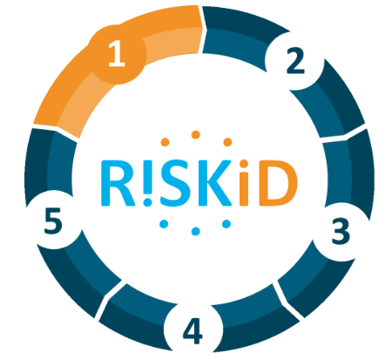
Risicomanagement process

Slide 10
1. Risico’s identificeren
Notes:
Instruction video’s (1,5 minute):
Brainstorm: https://youtu.be/TY4LIKFHmU8

Slide 11
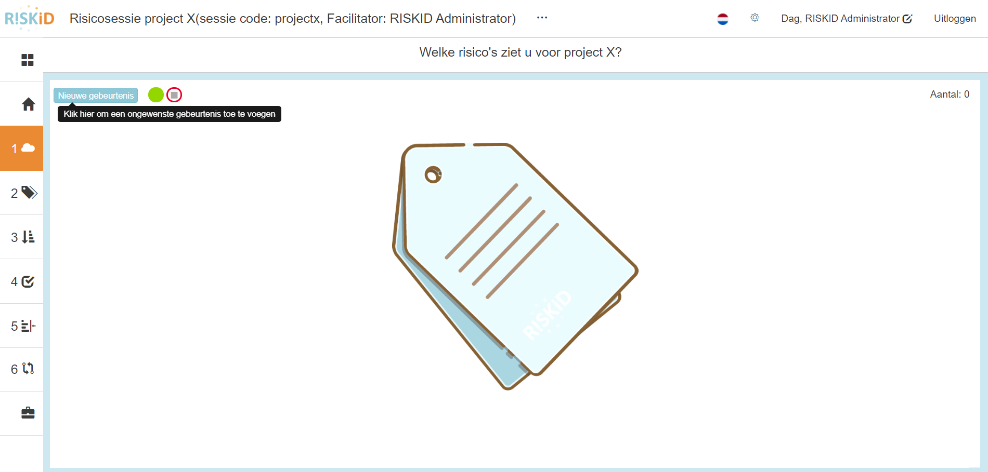
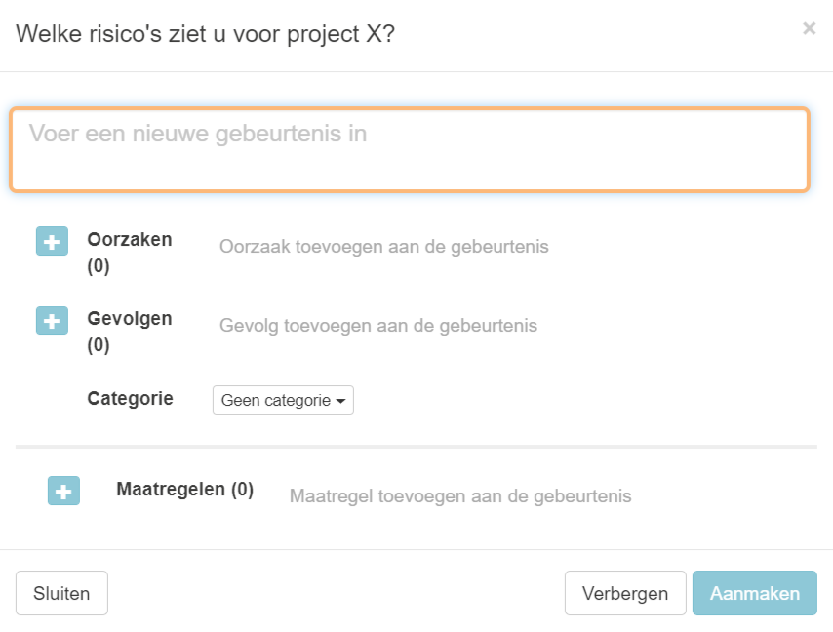
1. Risico’s toevoegen
Notes:
Instruction video’s (1,5 minute):
Brainstorm: https://youtu.be/TY4LIKFHmU8

Slide 12
2. Risico’s beoordelen op kans en impact
Notes:
Instruction video’s (1,5 minute):
Risico’s scoren: https://youtu.be/TxYcBOZAW4o

Slide 13
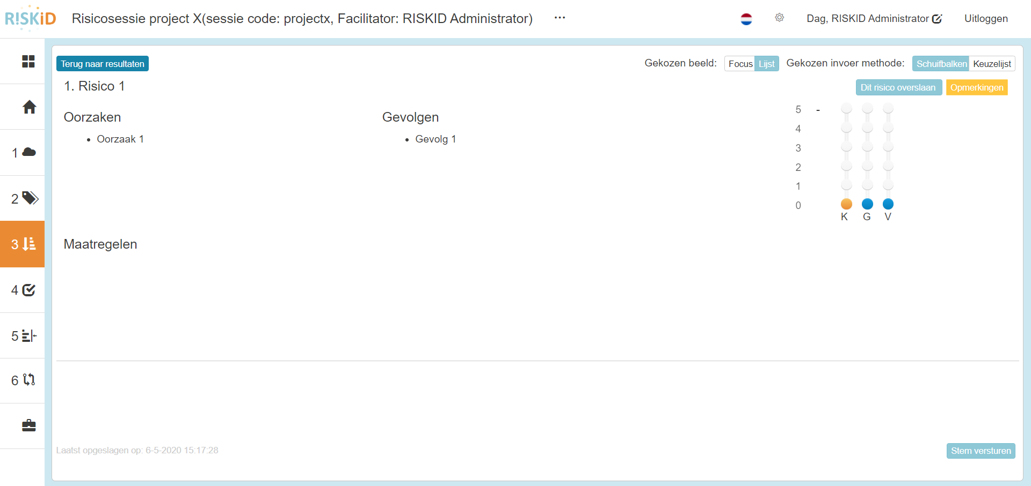
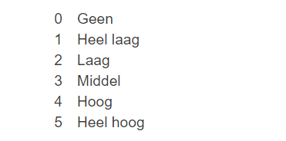
2. Risico’s scoren
Notes:
Instruction video’s (1,5 minute):
Risico’s scoren: https://youtu.be/TxYcBOZAW4o

Slide 14
3. Risico’s bespreken
Notes:
Instruction video’s (1,5 minute):
Risico’s bespreken: https://youtu.be/OTDU3kjSsTc

Slide 15
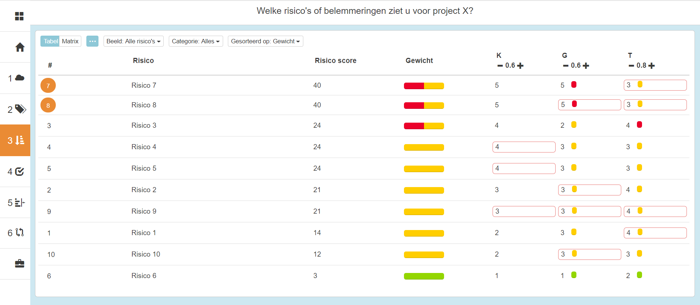
3. Risico’s bespreken
Notes:
Instruction video’s (1,5 minute):
Risico’s bespreken: https://youtu.be/OTDU3kjSsTc

Slide 16
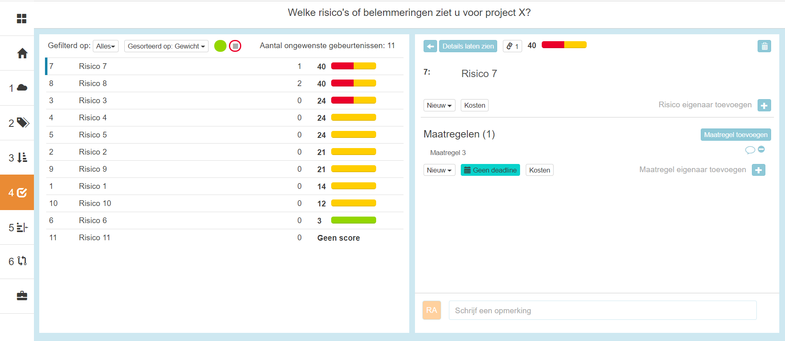
4. Bepalen beheersmaatregelen

Slide 17
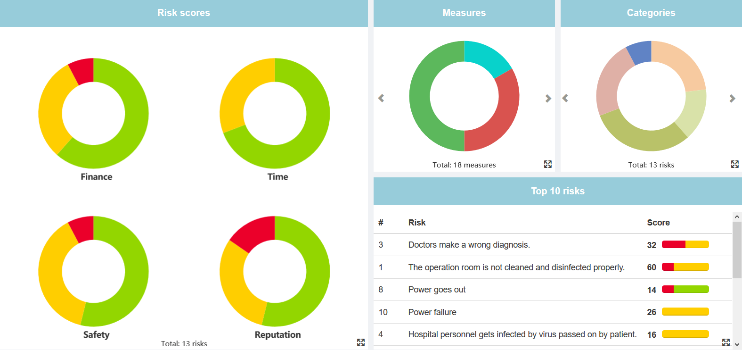
5. Updaten en monitoren
Projectdashboard biedt de projectmanager een duidelijk overzicht van geaggregeerde risicogegevens.
Risico scores: direct zien hoeveel kritische risico's er zijn.
Maatregelen: direct zien hoeveel maatregelen over deadline of bijna over deadline zijn.
Top 10 risico’s: belangrijkste risicogegevens over de top 10 risico's.
RISKID dashboard widgets kunnen worden aangeklikt, zodat u naar specifieke risicodetails kunt gaan wanneer u maar wilt. Bijv. klik op het rode gedeelte in het Maatregelen cirkeldiagram en zoom direct in op de maatregelen die over deadline zijn met de verantwoordelijke actiehouders.
-> Triggers voor hoger management om beslissingen te nemen en actie te ondernemen.
Notes:
Video (1,5 minutes):
https://youtu.be/xC9NsiWpK1o

Slide 18
Belangrijkste functionaliteiten
Gezamenlijke risicosessies
Interactieve dashboards
Nauwkeurige risicoregister en risicomatrix
Monitoring in de tijd en automatische alerts
Risk response planning
Flexibele rapportage

Slide 19
RISKID’s USP
Simpel ontwerp; op een zeer gemakkelijke en begrijpelijke manier zijn alle belanghebbenden betrokken bij het anderszins statische risicomanagementproces. Het creëert een effectieve methode om met risico's om te gaan binnen alle lagen van de organisatie.
Samenwerking; experts zijn het er allemaal over eens dat checklists en risicoregisters niet werken. Maar in de praktijk is er weinig keus; er zijn geen goede alternatieven voorhanden. RISKID is de enige tool die samenwerking en groepsinteractie ondersteunt, op een eenvoudige en aantrekkelijke manier.
Effectief; met RISKID kunt u overal, altijd en met elk apparaat aan het proces deelnemen. Zo haalt u de juiste risico's bij de juiste mensen. Risicobewustzijn vergroten kan alleen door mensen samen te brengen om over risico’s te praten, en dat is precies wat onze tool doet; op een praktische en simpele manier.
Onderzoek toont een vermindering van arbeidstijd > 50% en een vermindering van projecttijd van 60% - 90% aan. Plus hogere kwaliteit en betere resultaten.
Notes:
Risicomanagement met Excel werkt niet video:
https://youtu.be/eUFKoDaerSg

